Slide 1

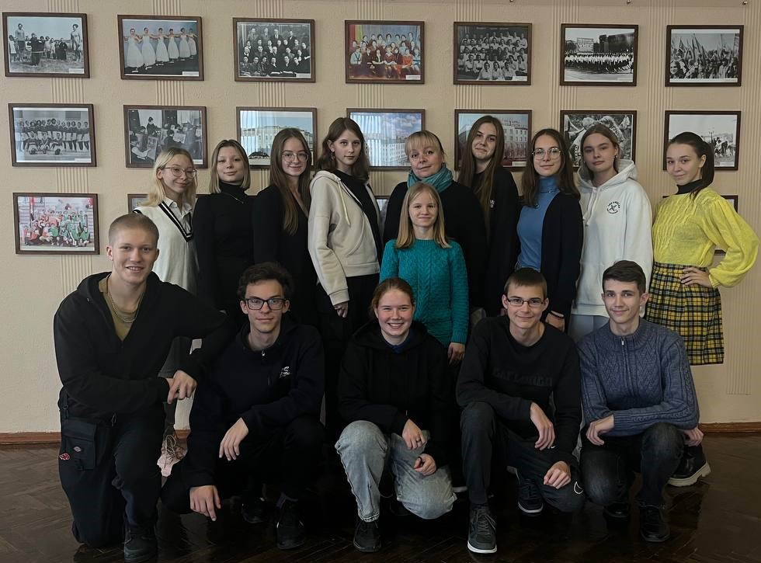
Объединение по интересам
«Сценическая речь»
Педагог дополнительного образования
Игнатенко Оксана Владимировна

Slide 2
Цель:
    создание условий для формирования разностороннего
    развития;
    формирование активной и творческой личности
    средствами сценического искусства;
    героико-патриотического, художественно-эстетическое,
    духовно-нравственное воспитание учащихся
средствами художественного творчества.
Задачи:
    ознакомить учащихся с основами актерского мастерства;
    овладеть основными выразительными средствами
    сценического искусства;
    развивать правильность речи, повышать культуру речи у учащихся;
    повысить общую художественную культуру, приобщить к духовно-нравственным и культурным ценностям
    белорусского народа.

Slide 3



Наши награды:

Slide 4
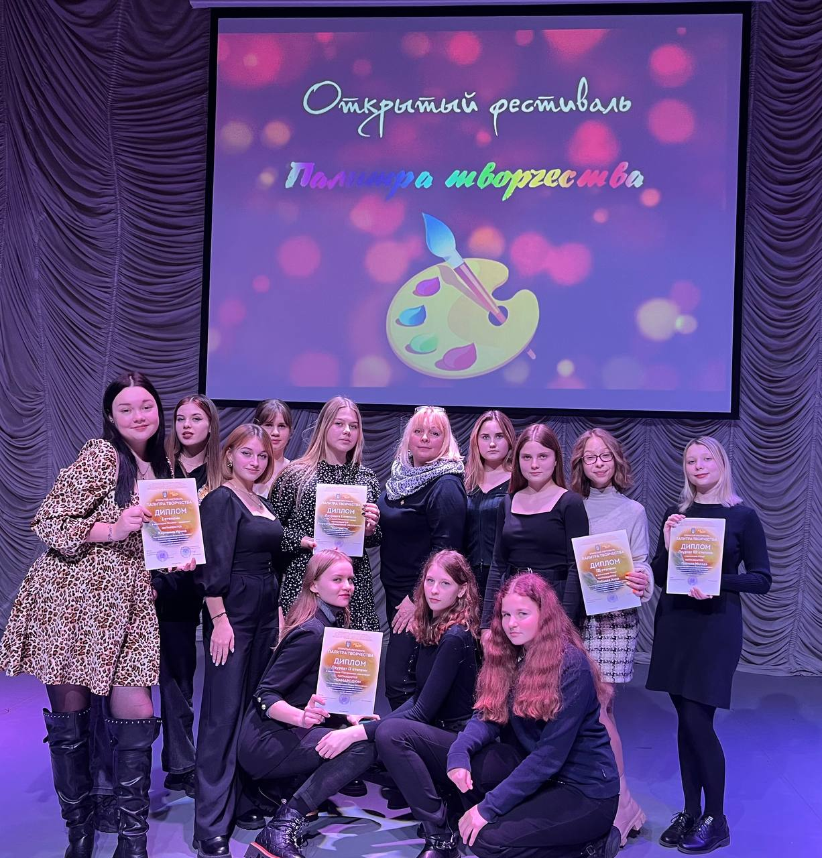



Slide 5
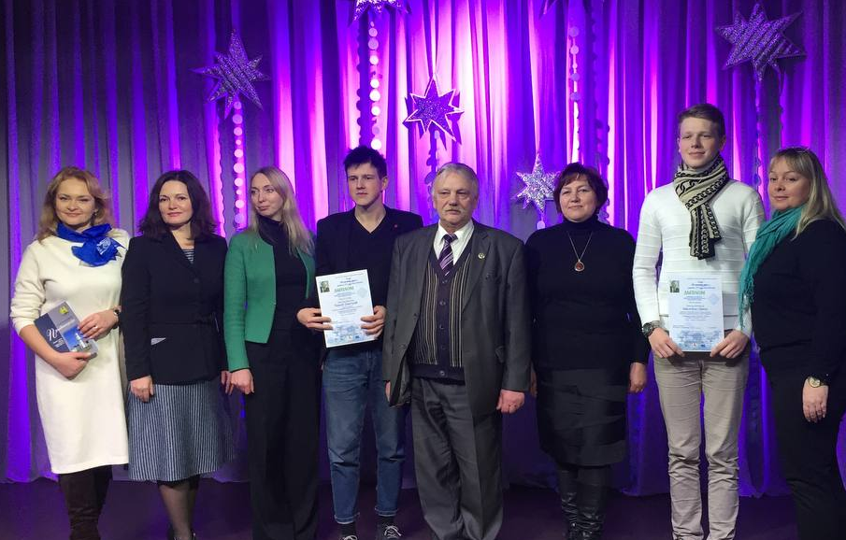
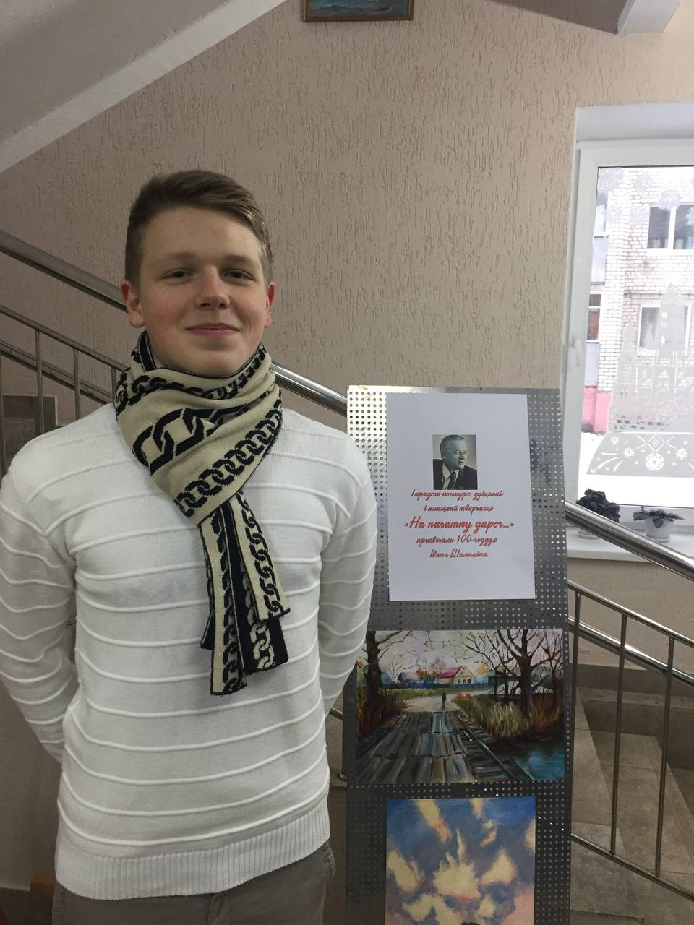
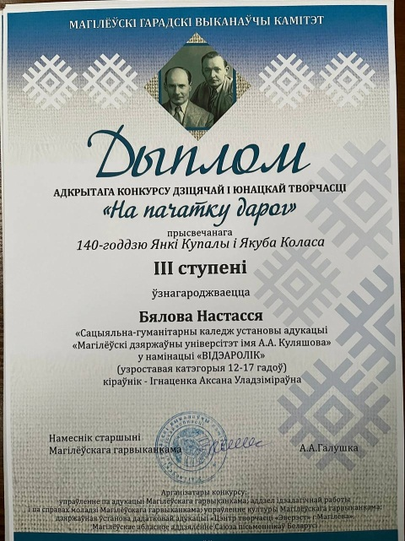
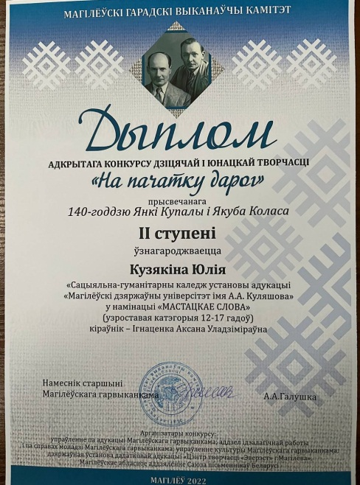
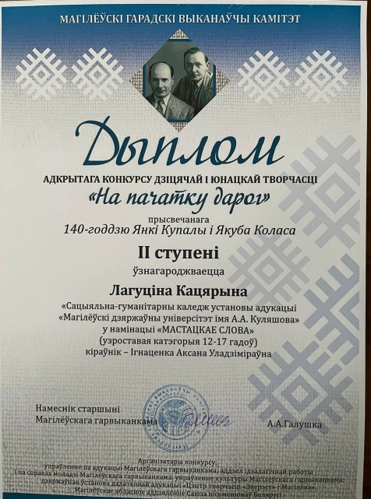

Slide 6
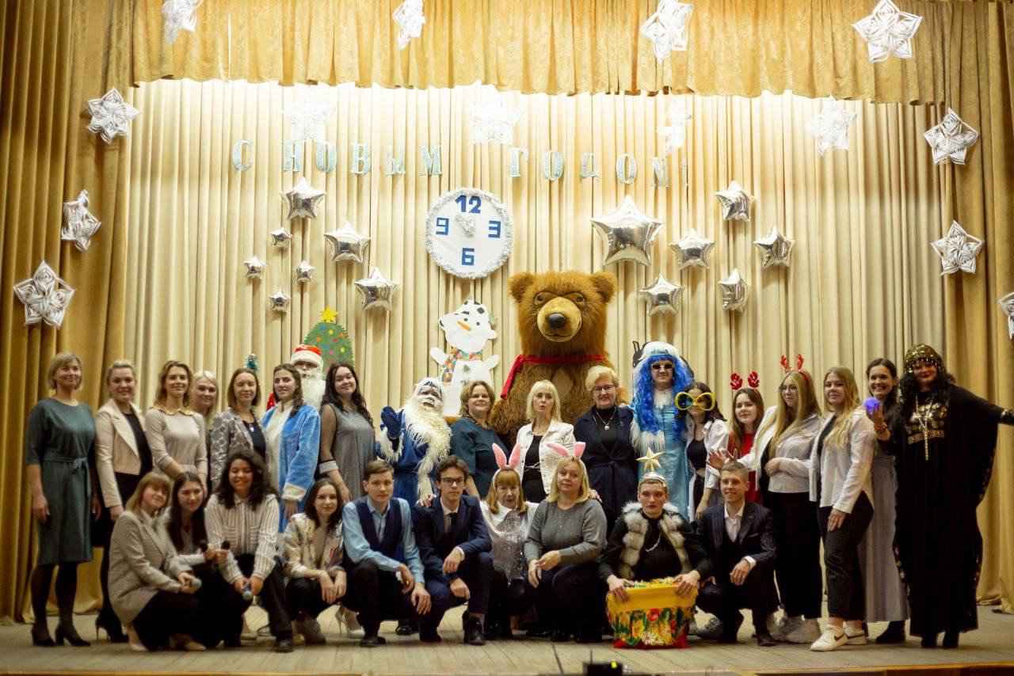
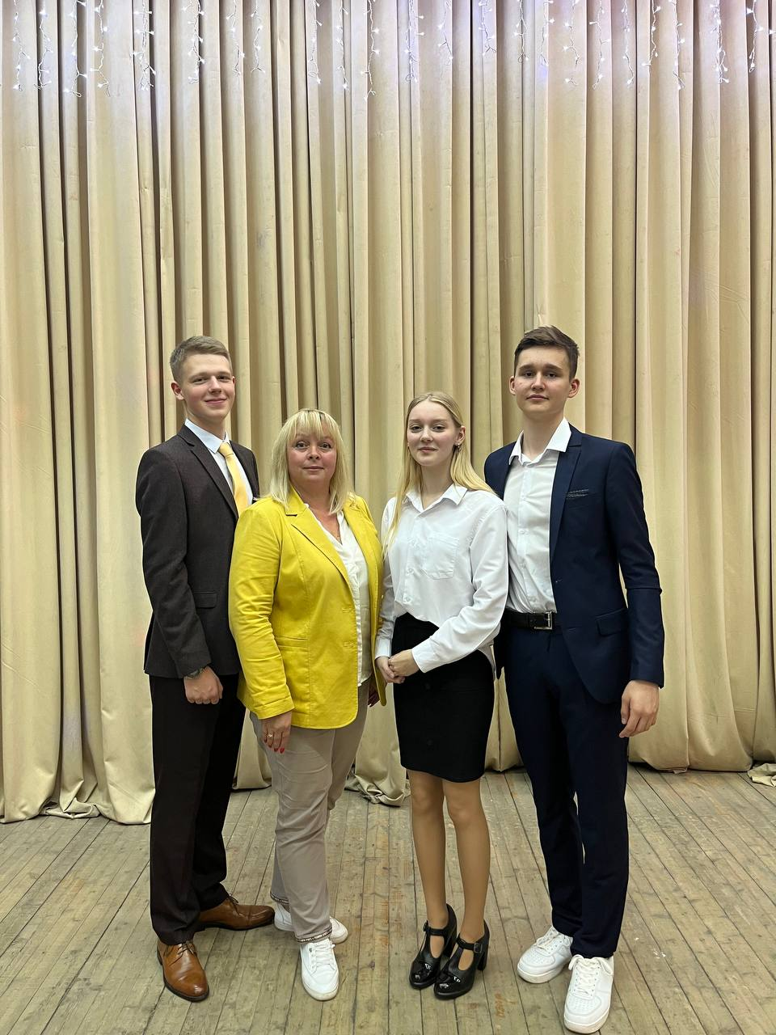
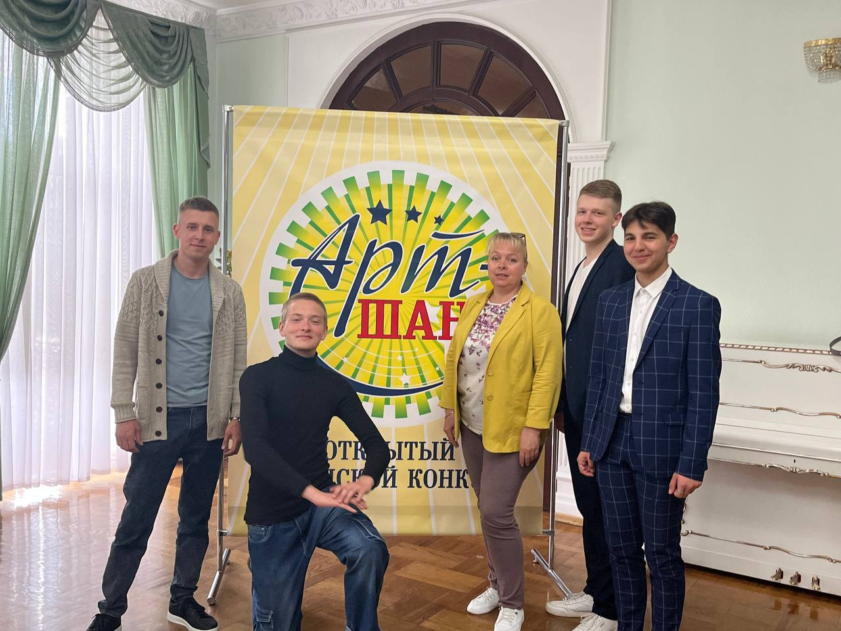
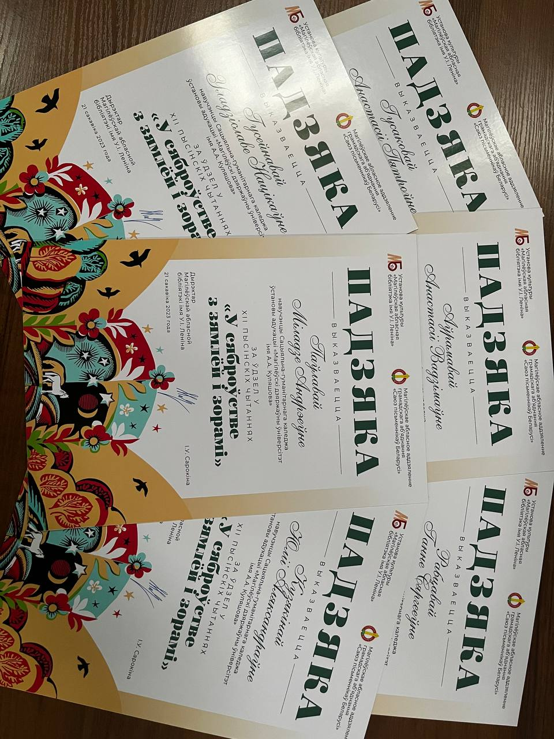


Slide 7
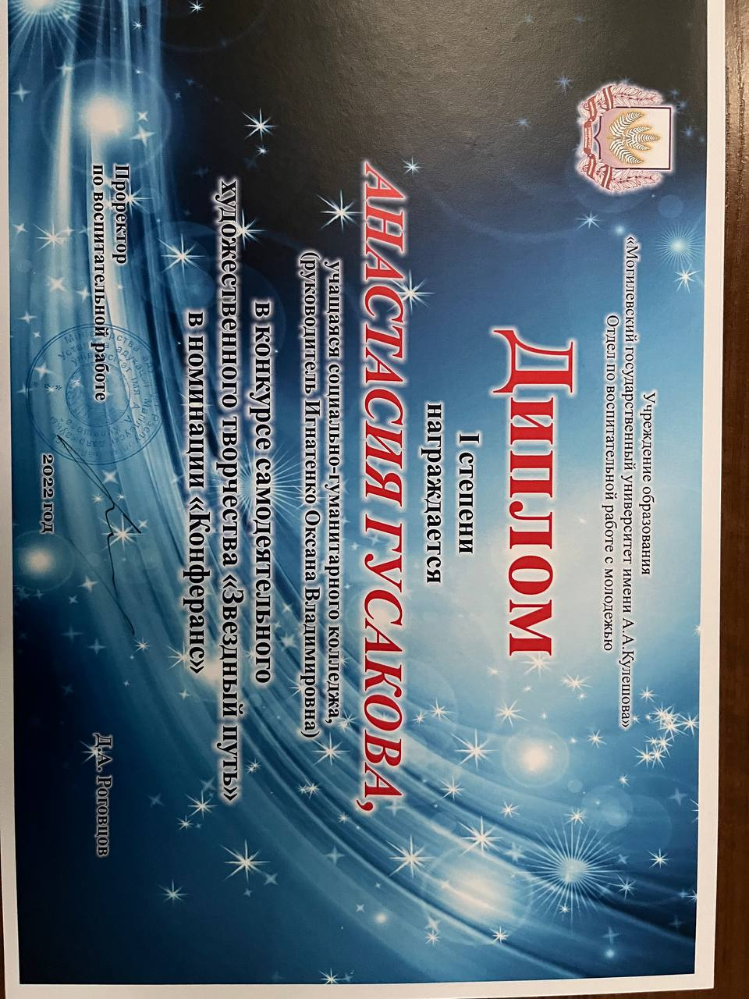
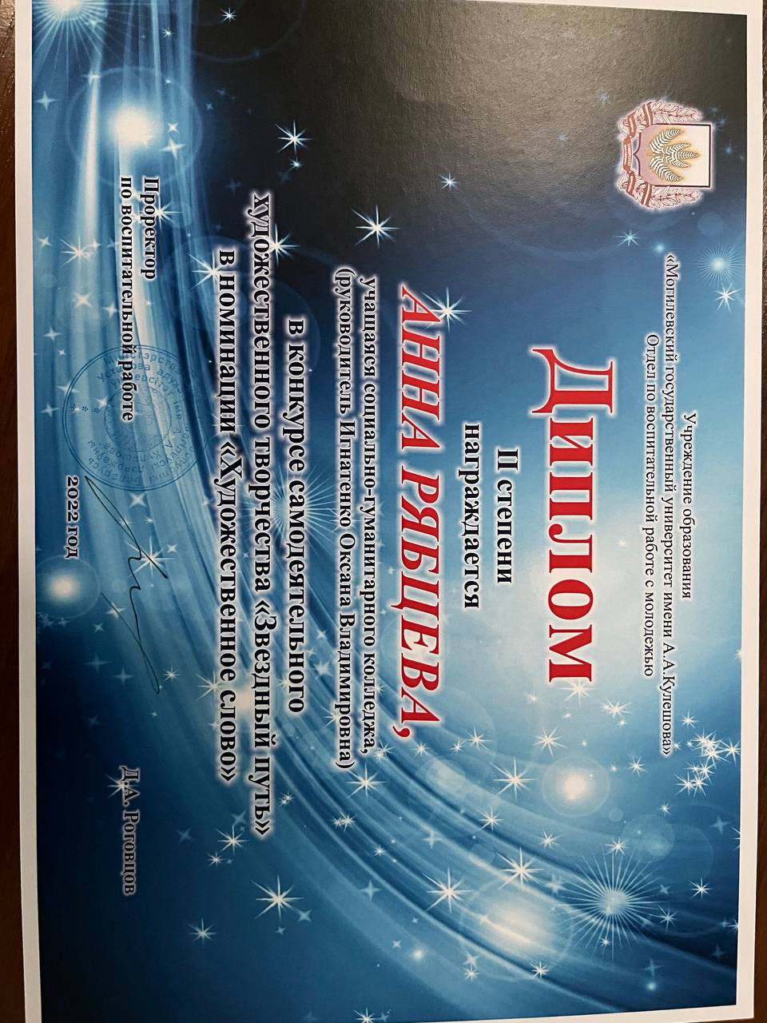
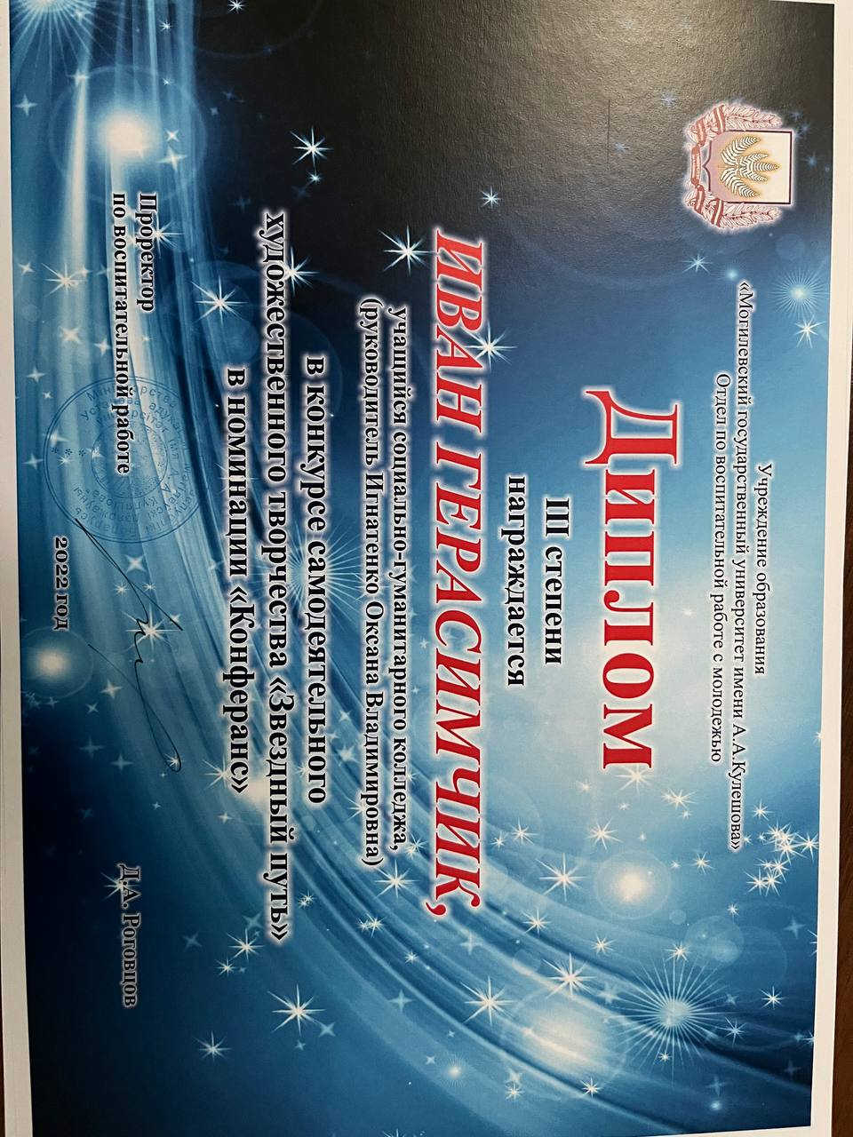

Slide 8
Девиз объединения:
«Вместе не трудно,
вместе не тесно.
Вместе легко и
всегда интересно.
Творить и
самосовершенствоваться»

